Slide 1
linux安装：sudo apt install git
macOS安装：brew install git
windows安装：scoop install git（需要先下载包管理器scoop）
配置：
$ git config --global user.name "Your Name"
$ git config --global user.email "email@example.com"

Slide 2
创建版本库
创建目录：
$ mkdir learngit
$ cd learngit
$ pwd
/Users/michael/learngit
初始化本地仓库：
git init
添加文件到本地仓库缓存：
git add <file>
提交文件到本地仓库：
git commit -m “upload the readme.txt”

Slide 3
如何将本地仓库推送到github上面
1. 先在github上面“Create a new repo”创建新仓库“test”
2. 在本地仓库下运行命令：
$ git remote add origin git@github.com:2024-denglei/test.git
3.把本地仓库推送到远程github仓库
$ git push -u origin master
4.如果添加地址写错了，或者想删除以及上传到github上面的远程库test-new
4.1 查看远程库信息：
$ git remote -v
4.2 删除远程库
$ git remote rm origin
5.重新在本地仓库运行命令
$ git remote add origin git@github.com:2024-denglei/test-new.git
6.再进行上传修改

Slide 4
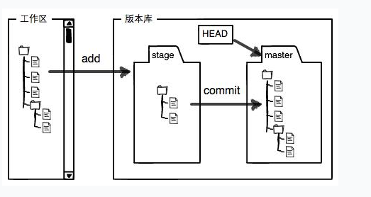
git log 查看日志
git status 查看工作状态
git reset --hard HEAD^ 把当前版本回退到上一个版本
git reset --soft HEAD^ 把当前版本回退到上个版本的未提交状态
git reset --mixed HEAD^ 把当前版本回退到上个版本已添加但未提交的状态
git reset --hard 1094a 回退到具体id的版本
git reflog 查看每个提交版本的历史记录：查询id

Slide 5
丢弃工作区的修改：自修改后还没有被放到暂存区
已经添加到暂存区后，又作了修改，撤销修改就回到添加到暂存区后的状态
git checkout -- readme.txt
当你不但改乱了工作区某个文件的内容，还添加到了暂存区时，想丢弃修改
git reset HEAD <file>
git checkout -- readme.txt
提交了不合适的修改到版本库，回到历史版本
git reset --hard commit_id

Slide 6
分支管理
1.创建创建并切换分支：
git checkout -b dev
2. 查看当前分支
git branch
3.提交修改后切换回master分支
git checkout master
4.把dev分支的修改合并到master分支
git merge dev
5.合并完成后删除dev分支：
git branch -d dev

Slide 7
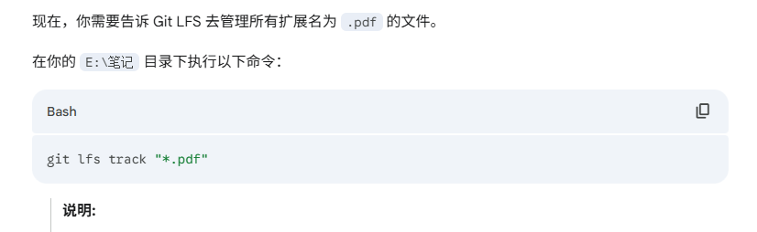
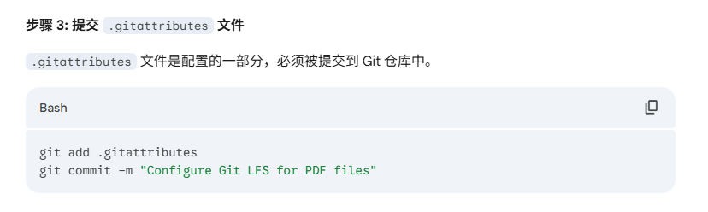

Slide 8
